Slide 1
Организация ETL-процесса формирования витрин данных для анализа изменений курса валют
Проект выполнил
Андреев Александр Александрович
Москва
2023

Slide 2
Содержание
Описание проекта, цели и бизнес-задачи с требованиями
План реализации
Используемые технологии
Схемы / архитектуры
Результаты разработки
Выводы

Slide 3
Описание проекта, цели и бизнес-задачи с требованиями
Currency-market-analysis-1T-DATA – это проект по анализу рынка валют, который использует API https://www.alphavantage.co в качестве источника данных, фреймворка обработки данных spark (его реализация pyspark на python), СУБД ClickHouse и оркестратор Airflow.
Помимо создания витрины для анализа, целью данного проекта является прежде всего закрепление знаний, полученных на протяжении всего обучения в 1T DATA.

Slide 4
Описание проекта, цели и бизнес-задачи с требованиями
Можно выдвинуть следующие бизнес-задачи, которые может решить данный проект:
Автоматизировать процесс сбора информации по торгам определенными акциями, валютами и прочим
Иметь краткую сводку за предыдущий день о изменении курса интересующих акций или валюты
Требованиями здесь являются:
Иметь слепок данных на протяжении минимум полугода, а также раз в день формировать витрину по предыдущему дню
Обеспечить целостность данных, т.е. не должно быть общей информации за день, но отсутствие информации внутри дня
Обеспечить быстрый доступ к данным, т.е. чтение большого количества записей за короткий отрезок времени

Slide 5
План реализации
Проект был реализован, соблюдая следующие шаги:
1) Была спроектирована логическая структура DWH (КХД) на основе информации о предоставляемых данных из источника данных
2) Физически реализовано DWH, созданы необходимые таблицы, контейнеры, настроена взаимосвязь между ними
3) Написаны скрипты загрузки, обработки и загрузки данных, организованы с помощью оркестратора

Slide 6
Используемые технологии
В проекте использовались следующие технологии:
Docker, docker-compose для разворачивания приложений в изолированной среде, быстроразвёртываемой среде на любой ОС.
Git, github – для поддержки версионности кода, для работы с нескольких устройств
Python – основной язык программирования
Airflow – оркестратор, для выполнения задач по расписанию и удобному отслеживанию их выполнения
ClickHouse – колоночная СУБД, позволяющая быстро читать и анализировать данные
Spark – фреймворк для распределенной обработки больших данных, позволяющий читать, записывать и преобразовывать данные

Slide 7
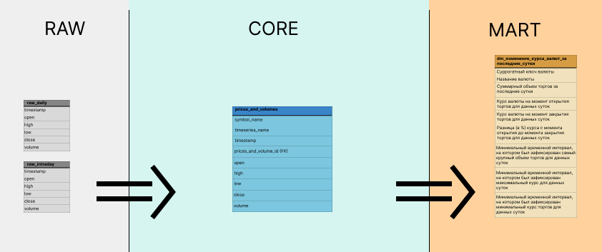
Схемы / архитектуры
Логическая структура DWH

Slide 8
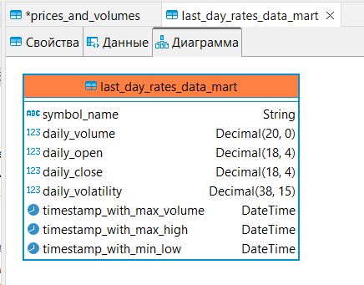
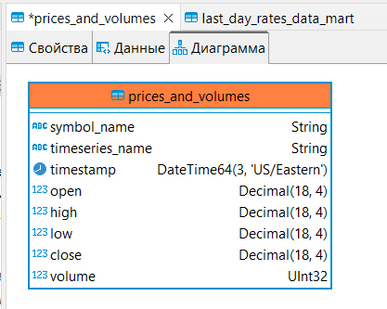
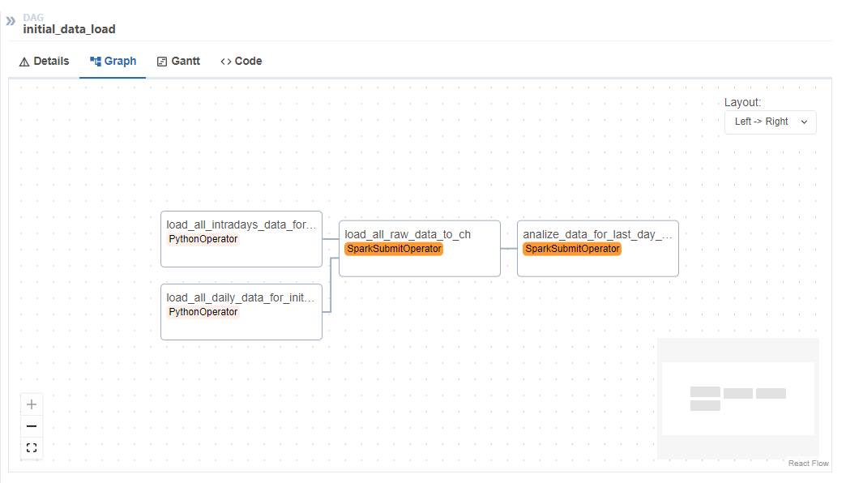
Схемы / архитектуры
Физическая структура DWH
Оркестрация задач

Slide 9
Результаты разработки
В результате разработки был с нуля построен процесс ETL, и выполнена основная задача в построении витрины данных об изменениях курса акций или валюты.
Также в результате были закреплены многие знания, связанные с профессией Инженера Данных.

Slide 10
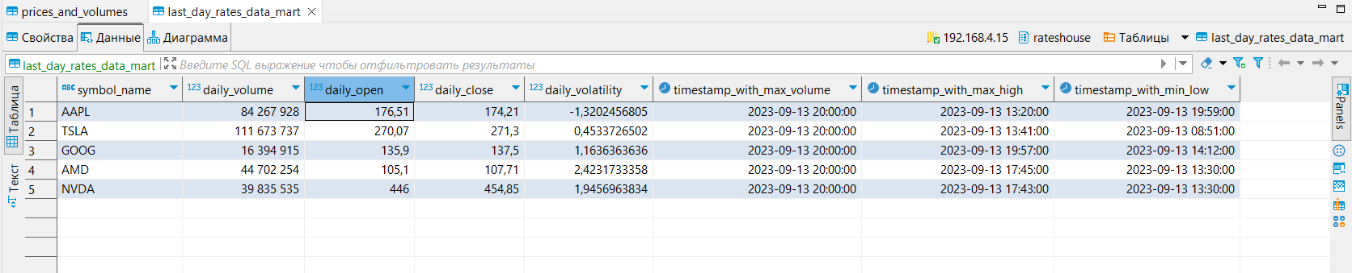
Выводы
По окончанию проекта и курса в целом была определена одна очень важная вещь – всё даже самое сложное на первый взгляд постепенно осваивается и приобретается бесценный опыт, но который всё равно необходимо поддерживать, что в общем-то у будет делаться в дальнейшем, т.к. профессия Инженера Данных – это одна из немногих профессий, которая пришлась мне по душе.

